Slide 1
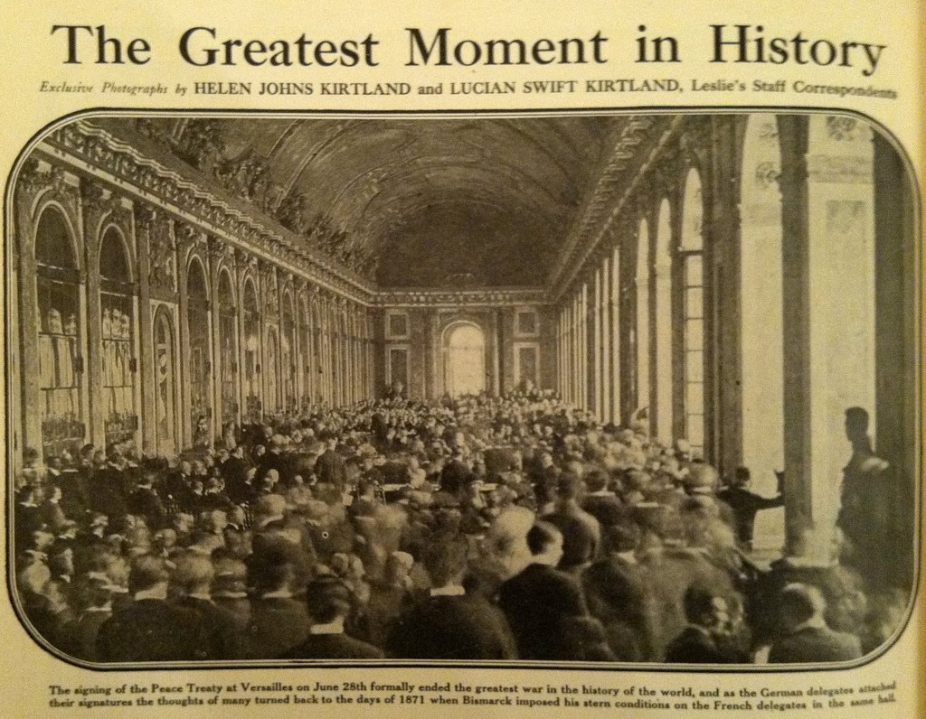
Versaillesfreden og økonomisk kaos 1919-23

Slide 2
Dagens plan:
Hvordan så Tyskland ud før 1.verdenskrig og hvilken rolle spillede Tyskland i krigens udbrud? (opsamling fra sidst)
2. Freden og dens betingelser i 1919
PAUSE
3. Tyskernes opfattelse af Versaillesfreden (kildearbejde)
4. Den økonomiske krise efter 1.verdenskrig og dens konsekvenser (fælles skimlæsning)

Slide 3
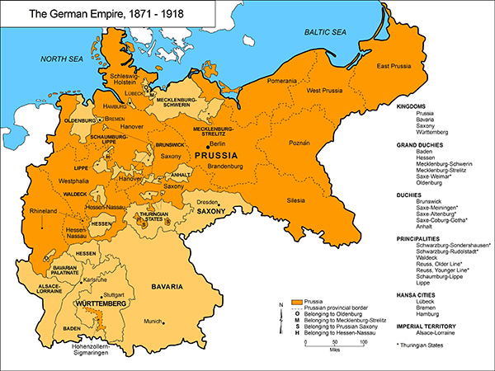
Hvordan så Tyskland ud før 1.verdenskrig og hvilken rolle spillede Tyskland i krigens udbrud?

Slide 4
Dagens problemstilling
Hvilke konsekvenser havde Versaillesfreden for Tyskland, og hvorfor var det tyske folk splittet i deres holdninger til kapitulationen og freden i 1919?

Slide 5
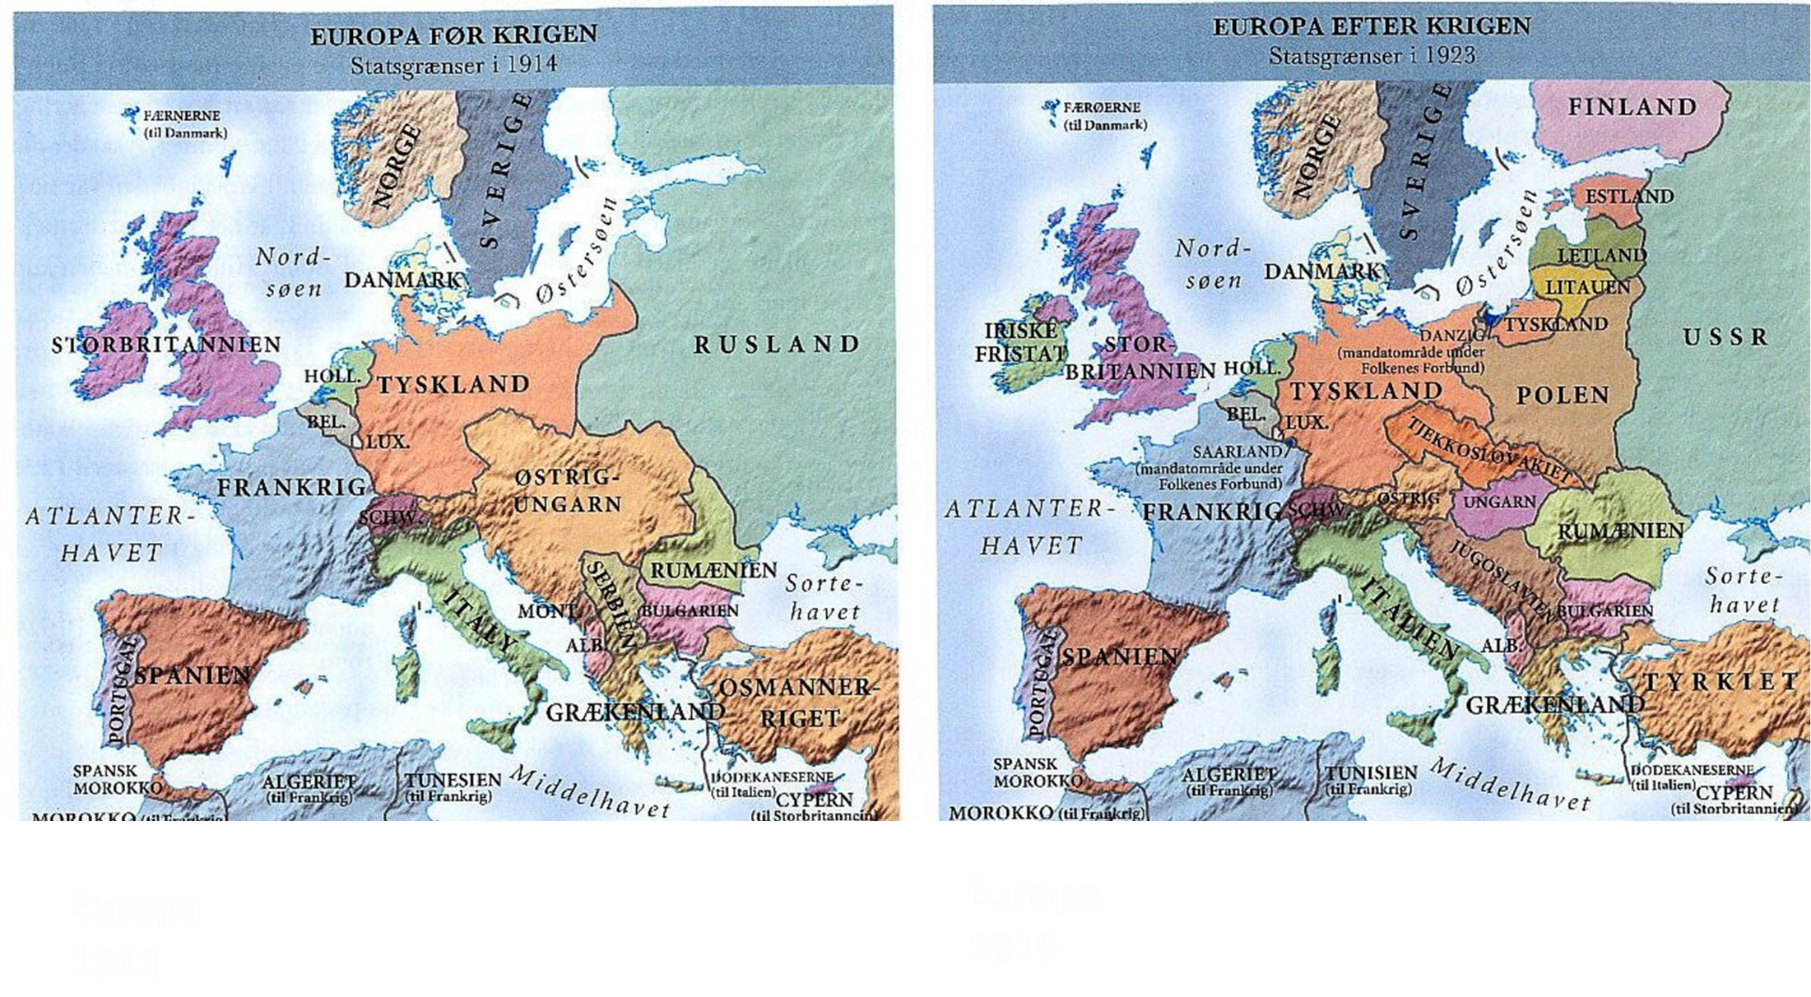
Freden og dens betingelser 1919

Slide 6
Freden og dens betingelser 1919
Hvad gjorde at Wilhelm II måtte træde tilbage i november 1918? (s.15)
Hvorfor var arbejderklassen splittet imellem kommunister og socialdemokrater i 1918? (s.16-17)
Hvorfor kalder teksten Weimarforfatningen for et ”mønster eksempel” på en demokratisk forfatning, og hvorfor havde den tyske befolkning svært ved at forholde sig til denne demokratiske forfatning? (s.18)
- Hvilke konsekvenser fik fredskonferencen i Versailles 1919 for Tyskland? (s.18-19)

Slide 7
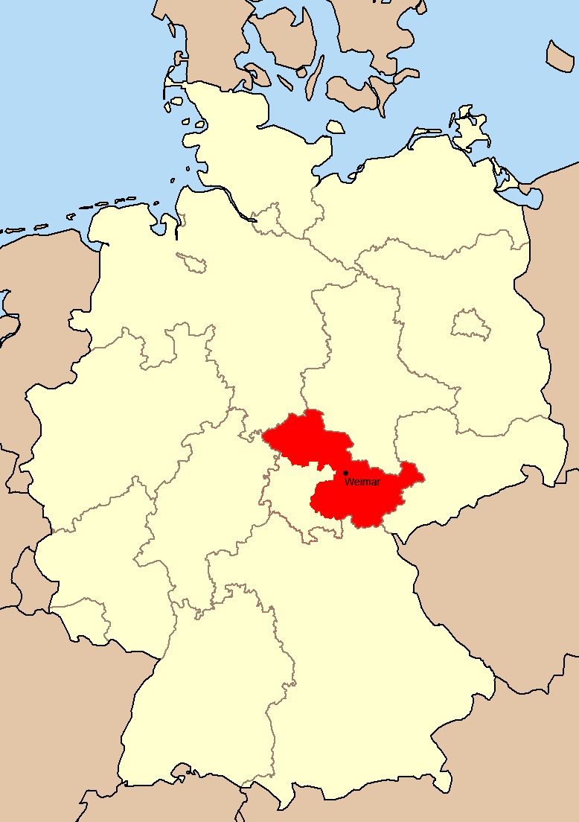

Slide 8
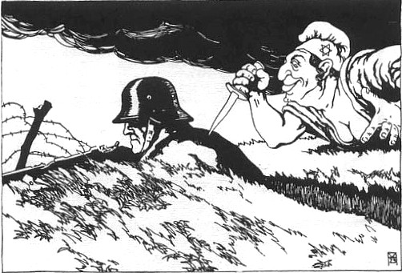
Tyskernes opfattelse af Versaillesfreden
Gå ind og find ”Kilder til Versaillestraktaten”.
Havde Deimling og Ludendorff den samme holdning til Versaillesfreden?
Hvorfor er det interessant at kigge på to tyske generalers holdning til Versaillesfreden?

Slide 9
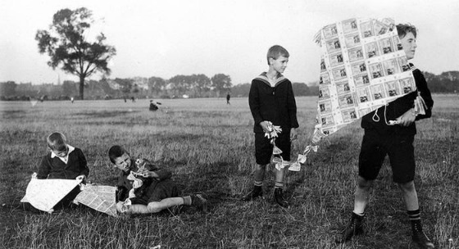
Hvorfor opstod der hyperinflation i Tyskland i 1923?

Slide 11
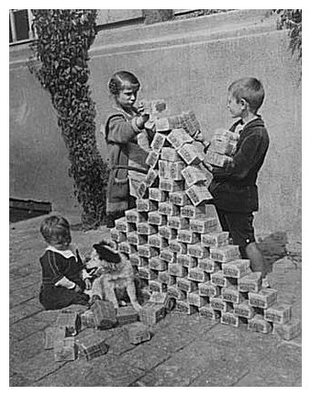
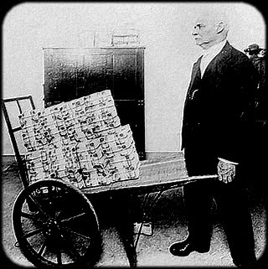

Slide 12
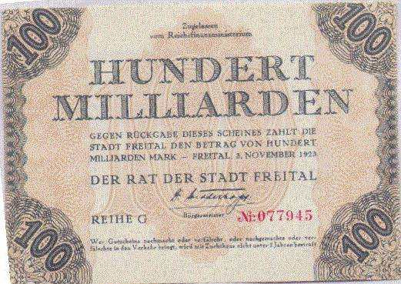

Slide 13
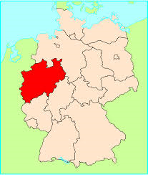
Hvilke økonomiske konsekvenser fik det for Tyskland at Frankrig besatte Ruhrområdet i 1923?

Slide 14
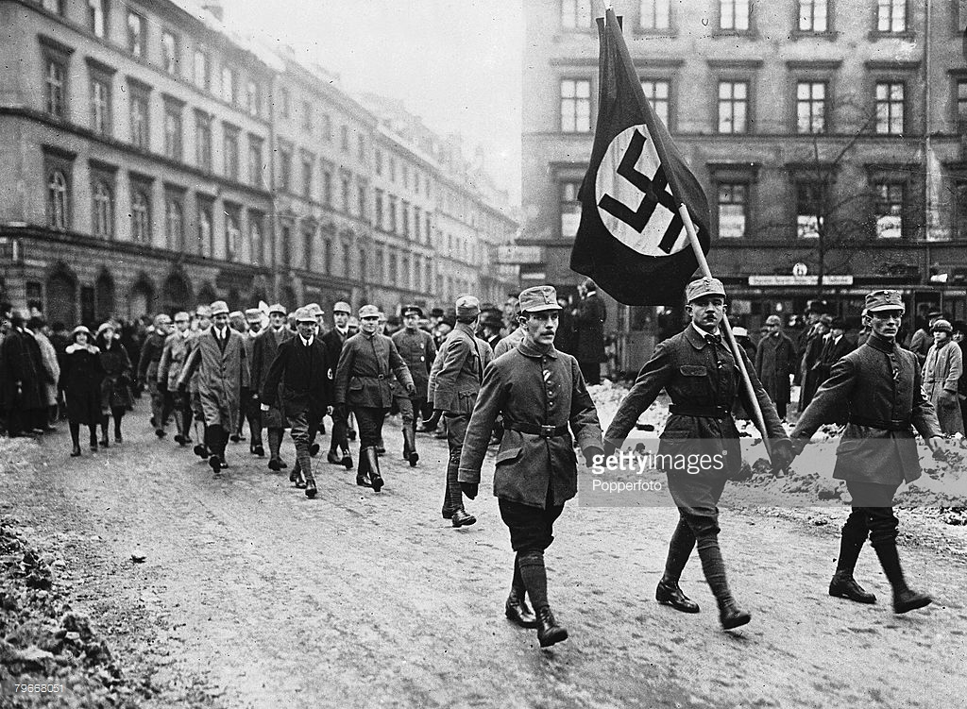
Hvordan reagerede befolkningen i Tyskland (politisk set) under den socioøkonomiske krise i 1919-23?

